Slide 1

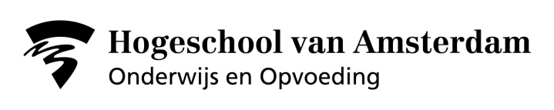
Leren redeneren en experimenteren met concept cartoons
Patricia Kruit
Notes:
Wie ik ben en mijn ervaring met concept cartoons.

Slide 2
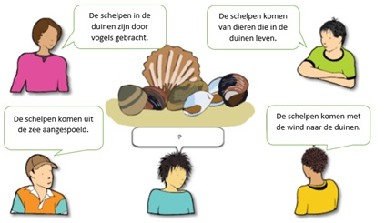
Notes:
Weten jullie hoe het zit? Hebben jullie enig idee wat je leerlingen zouden zeggen?

Slide 3
Welke redenen om practicum en onderzoek in de les te doen?

Slide 4
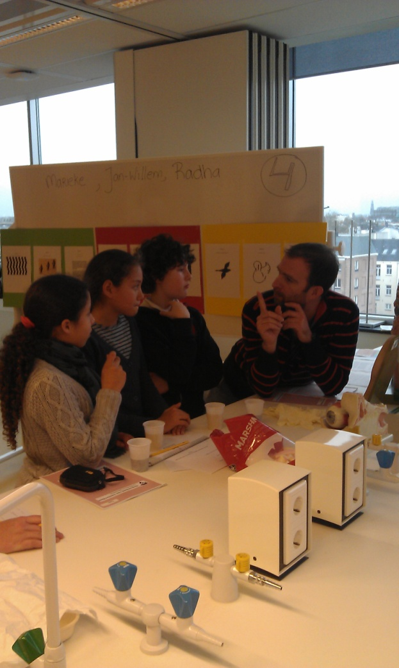
Motiverend
Maakt inhoud inzichtelijk
Staat in methode
Leren vaardigheden
Afwisseling
Manipuleren apparatuur
Toepassen kennis
Leren samenwerken

Slide 5
Waar gaat het om?
Manipulatie
van ideeën
Manipulatie
van apparatuur
of
?
Minds-on
Hands-on
Notes:
De didactische uitdaging van practicum is om het niet alleen hands-on maar ook minds-on te laten zijn. Alle didactiek moet erop gericht zijn leerlingen aan het heen-en-weer denken te zetten tussen verschijnselen en theorie.

Slide 6
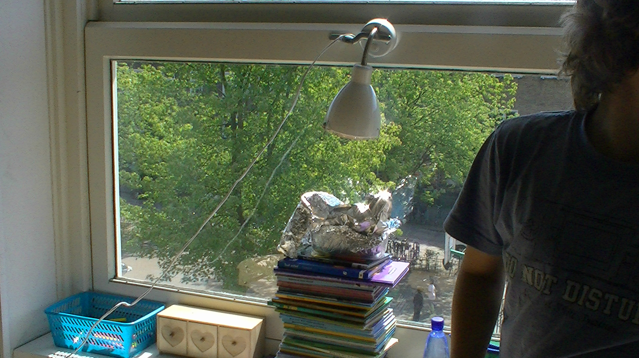
Concept cartoons
1991 Naylor & Keogh
..’’ a strategy to elicit learners’ ideas, challenge their thinking and support learners in developing their understanding.’’
Notes:
Het idee is dat kinderen pas echt leren en tot nieuwe inzichten komen als zij er actief mee bezig zijn geweest en door hun ervaringen een begrip van het te leren concept opbouwen. Wanneer de ervaringen anders zijn dan wat zij eerst dachten, worden zij gedwongen om erover na te gaan denken en zoeken naar manieren om het wel kloppend te maken. Stel, je denkt dat schaduw donkerder wordt als twee schaduwen elkaar overlappen. Pas als je ervaart dat het niet zo is, moet je je idee over het concept schaduw bijstellen. Dat is waar concept cartoons een rol in kunnen vervullen.

Slide 7

Kenmerken van concept cartoons
prikkelende uitspraken herkenbaar voor leerlingen
  voor elke leeftijd
  voor elk niveau
  Laagdrempelig
simpel te gebruiken voor:
  inventarisatie van ideeën en voorkennis van leerlingen
  discussie met inbreng van argumenten uit ervaringen van leerlingen
  aanzet tot zelf onderzoeken
  toetsing
herkenbare verschijnselen
  Biologie, Wiskunde, Scheikunde, Sport, Natuurkunde
alternatieve verklaringen
  elke verklaring zelfde status en even plausibel
  vaak voorkomende pre-(mis)concepties
  ruimte voor eigen verklaring
Notes:
They are based on everyday situations that don’t appear to be scientific, so students lacking in confidence are less likely to be intimidated by the science and more likely to engage with them. These everyday situations appear to be effective across geographical and cultural boundaries, enabling Concept Cartoons to be used successfully in a wide range of countries.
They present alternative viewpoints on the situation, including the scientifically acceptable viewpoint(s). Most of the Concept Cartoons embed scientific ideas in everyday contexts, and the contextual features can influence how the problem is interpreted, so that in many cases there can be more than one scientifically acceptable alternative. This presents an additional level of challenge to learners, especially to high achieving students.
They have a blank speech bubble, to give a clear statement that there may be more ideas that are not yet included in the dialogue so that learners are encouraged to explore alternative ideas.
The background text is written in students’ language, so they can be used independently by learners if the teacher feels that this is appropriate. This extends the range of ways that teachers can choose to use Concept Cartoons in their classrooms.
All the alternative viewpoints have equal status. When the teacher presents a set of alternative viewpoints in a Concept Cartoon, all of these viewpoints are seen as legitimate. This gives less confident students support in voicing what they think, because someone else has already articulated their ideas. If their ideas are incorrect then they can put the blame on the Concept Cartoon character. Keogh and Naylor’s early research indicated the need to minimize any contextual clues, such as those given by facial expressions or wording of statements, so that students cannot use these to attempt to work out their answer.
The speech bubbles include common misconceptions, so these can be recognised and addressed directly in the lesson. Some teachers are concerned that raising misconceptions may make students more likely to believe these, but research indicates that this does not happen in practice and that Concept Cartoons can be a very effective way to challenge misconceptions.
They present plausible alternatives that are based on research evidence about students’ ideas at different ages.

Slide 8
Voorbeelden…
Notes:
Mensen in groepjes gaan zitten, 4 of 5 mensen

Slide 9
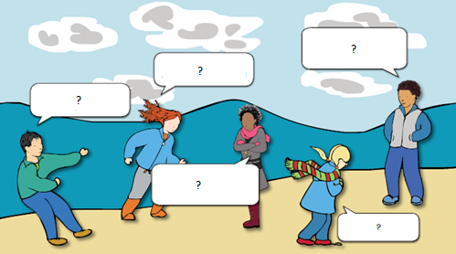
Voorkennis toetsen
Hoe ontstaan zandduinen?
Notes:
Elke groep probeert de verklaringen te verzinnen: wat weet een leerling al over het ontstaan van duinen.
In the UK most sand dunes are in coastal areas with sandy beaches and/or offshore sandbanks. The sea deposits sand on sandbanks or on the shore and the wind blows this inland, allowing sand dunes to form. Both the wind and the sea are necessary
for this to happen. In other parts of the world, in dry inland areas, the wind alone can be sufficient to form sand dunes. Sand that forms sand dunes generally comes from the erosion of hills and mountains. It can also come from erosion of old volcanoes (this sand is usually black), mineral deposits such as gypsum, and shells and corals. However hills don’t get worn down into sand dunes – sand dunes are formed from loose sand.

Slide 10
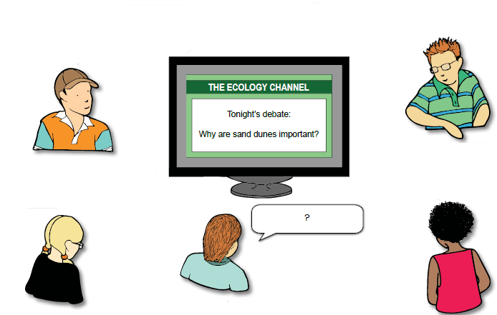
Ze zijn belangrijk, omdat ze voorkomen dat er zand landinwaarts waait.
Duinen zijn belangrijk omdat ze voorkomen dat er aarde op het strand komt.
Ze voorkomen dat de zee het land instroomt.
Ze vormen een habitat voor bijzondere organismen.
Notes:
Kun je aan argument voor en een argument tegen elke bewering bedenken?

Slide 11
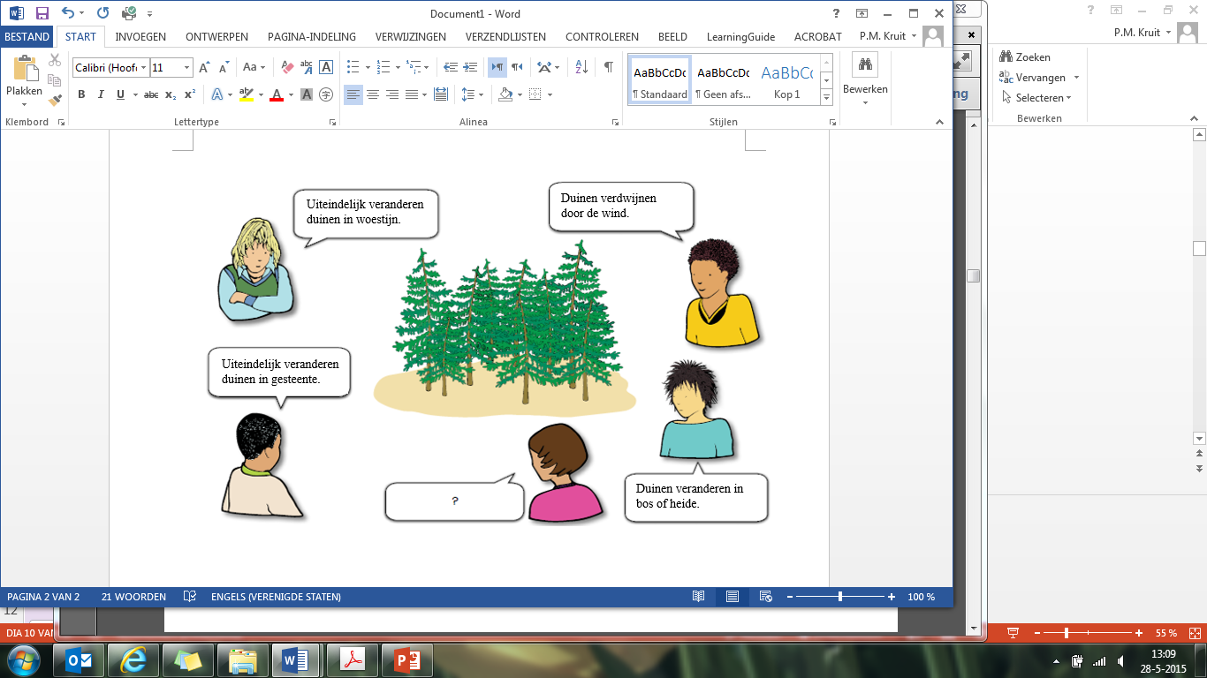
Notes:
Elke groep bedenkt of hun verklaring onder bepaalde omstandigheden wel goed zou kunnen zijn.
Planten die op de duinen groeien, veranderen daarmee de omstandigheden waardoor microklimaar verandert en daardoor andere planten er gaan groeien. Successie. Na enkele honderden jaren veranderen de meeste duinen in bos of hei. In andere gebieden kan het climaxstadium een woestijn zijn. Of als het klimaat verandert als je kijkt naar langere termijn. Als zand dieper komt te liggen in de loop van miljoenen Jaren kan het zand samengedrukt worden en tot steen vormen.

Slide 12
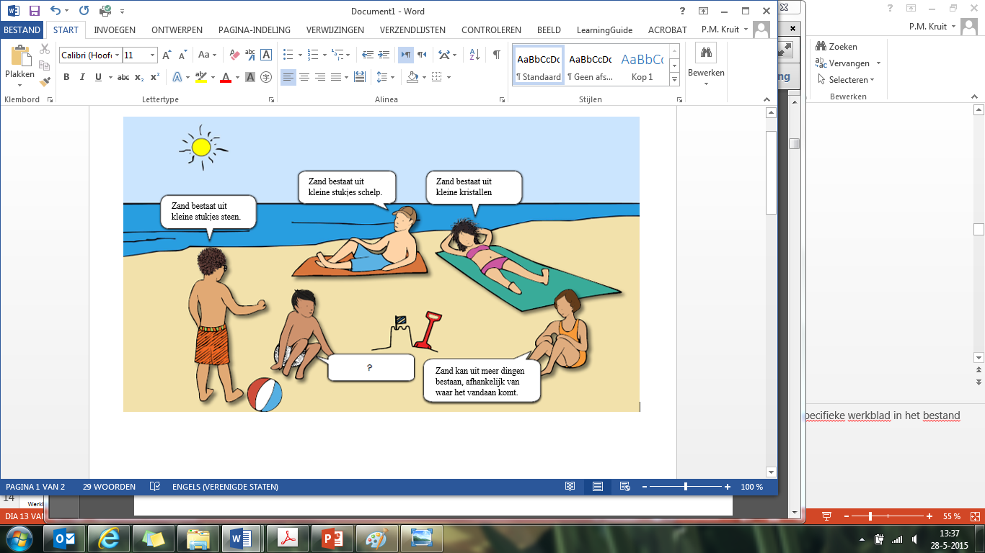
Bedenk hier een experiment bij: hoe kom je erachter?
Notes:
Laat deelnemers experimenten bedenken om dit verschijnsel nader te onderzoeken. Werkblad planning uitdelen.
Sand can be made from different things, depending on where it comes from. The most common type of sand is tiny quartz crystals (made from silicon dioxide) that have eroded from rocks. The composition of sand varies according to which type of rock has been eroded. For example, old volcanic rock that has been eroded usually makes black sand. Sand is also made from tiny pieces of shell (made from calcium carbonate) and bone. This can come from empty shells of molluscs and other invertebrates, from vertebrate skeletons, from coral reefs that have eroded, and from eroded limestone rock. Fantastic pictures of magnified sand grains can
be found on internet sites such as sandgrains.com.

Slide 13
Werkblad Planning
Wie denk je dat er gelijk heeft? Waarom?
Bedenk een experiment om een of meerdere beweringen te onderzoeken.
Beschrijf en maak een schets.
Wat verwacht je als uitkomst?
Notes:
Mogelijkheden: kijken met loep, microscoop, met water mengen en kijken hoe het zich gedraagt. Filteren van de verschillende deeltjes. Bronnen van informative zoeken: wat zijn geode bronnen?

Slide 14
Werkblad uitvoering
Hoe heb je het experiment uitgevoerd?
Wat heb je gezien/gemeten?
Wat is je conclusie?
Is er verschil met wat je verwachtte?
Wat heb je geleerd?
Notes:
Voor rapportering van het experiment en resultaten.

Slide 15
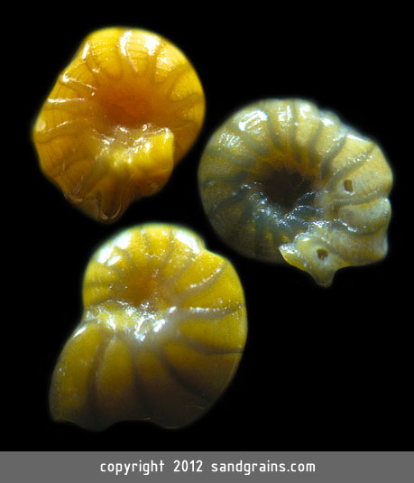
Notes:
Microscopisch kleine schelpjes

Slide 16
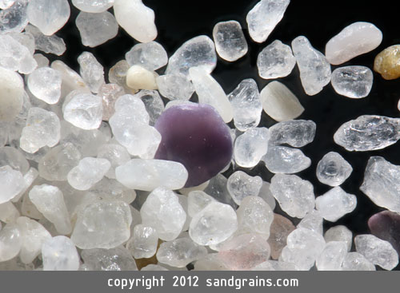
Notes:
Geerodeerd kwartskristal na miljoenen jaren glad geerodeerd.

Slide 17
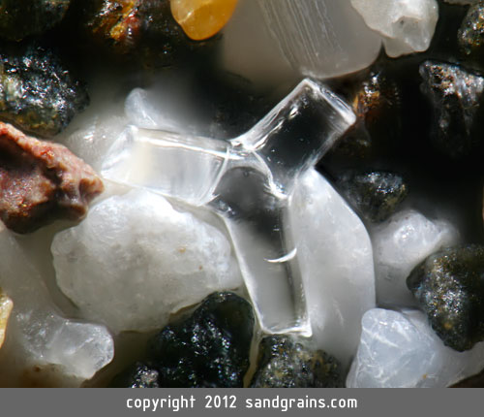
Notes:
Skelet van een spons, zand uit Hawaii.

Slide 18
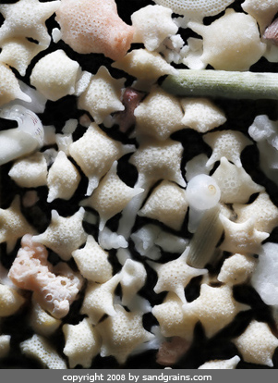
Notes:
Uit Japan, schelpjes van calciumcarbonaat van een protozoasoort.

Slide 19
concept cartoons in de klas
Om leerlingen aan het redeneren te krijgen→ minds-on
  Plenaire discussie
  Individueel laten nadenken
  In groepjes laten nadenken→ discussie
  Combinatie
Om leerlingen onderzoek te leren doen
  Een uitspraak kiezen en daar experiment bij bedenken
  Bij meerdere uitspraken experimenten bedenken
  Welke onderzoeksvaardigheden aanleren/oefenen
  Uitwisselen van ideeën
  Eigen materialen/school
  Logboek
  ….

Slide 20
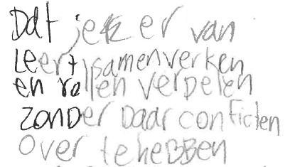
concept cartoons in de klas
  Richtlijnen voor docenten
stel vast wat je onderwijsdoelen zijn
inzicht in concept van cartoon
wat zijn de belangrijkste aandachtspunten
zelf bedenken wat mogelijke experimenten zijn
begeleiding bij fasen in experiment:
  Opzet
  Controle experiment
  Variabelen
  Uitvoerbaarheid
  Resultaten-conclusie
  Schrijven!

Slide 21
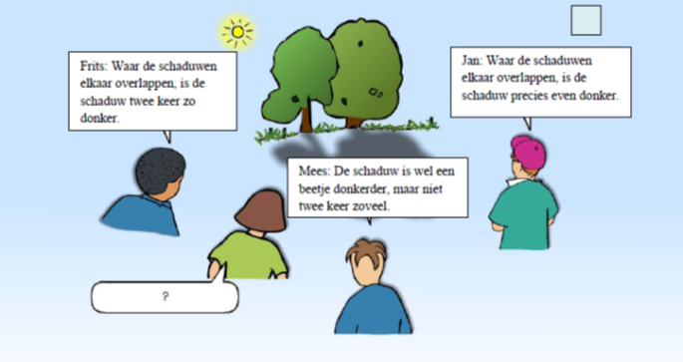

Slide 22
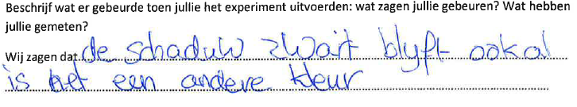

Slide 23
Zelf cartoons maken?
Gebruik verschijnselen die in de les aan bod gekomen zijn.
Formuleer drie of vier alternatieve uitspraken om discussie uit te lokken.
Formuleer de uitspraken positief.
Doe onderzoek om aan de meest voorkomende pre-of misconcepten te komen.
  Bestaande meerkeuzevragen zijn een waardevolle bron hiervoor
Voeg het wetenschappelijk aanvaarde standpunt erbij.

Slide 24

Doe-het-zelf cartoon
Materialen:
A4
Cartoonpoppetjes
Stiften
Maak een cartoon waarbij de uitspraken aanzetten tot het doen van een onderzoek.

Slide 25
Samengevat en informatie
Concept cartoons stimuleren leerlingen tot:
argumenten formuleren
verlagen de drempel discussie
ontwerpen eigen experimenten
minds-on en hands-on
http://www.fisme.uu.nl/tdb/article.php?record=561
www.millgatehouse.co.uk
http://www.ecent.nl/artikel/2725/Concept+cartoons/view.do
Notes:
Het idee is dat kinderen pas echt leren en tot nieuwe inzichten komen als zij er actief mee bezig zijn geweest en door hun ervaringen een begrip van het te leren concept opbouwen. Wanneer de ervaringen anders zijn dan wat zij eerst dachten, worden zij gedwongen om erover na te gaan denken en zoeken naar manieren om het wel kloppend te maken. Stel, je denkt dat schaduw donkerder wordt als twee schaduwen elkaar overlappen. Pas als je ervaart dat het niet zo is, moet je je idee over het concept schaduw bijstellen. Dat is wat concept cartoons een rol in kunnen vervullen.

Slide 26
